Slide 1
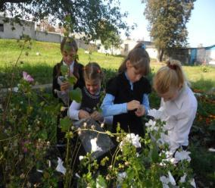
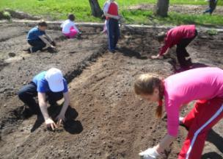
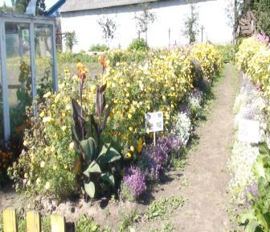
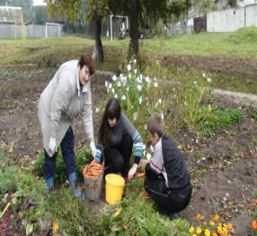
O’QUV TAJRIBA UCHASTKASI VA UNDA O’TKAZILADIGAN ISHLAR.
MA’RUZACHI: SALIMOVA SARVINOZ FARXODOVNA

Slide 2
Reja:
O‘quv tajriba uchastkasining ta’lim – tarbiyaviy ahamiyati.
Dala o‘simliklar bo‘limi.
Sabzavot ekinlari bo‘limi.
Rezavor – meva ekinlari bo‘limi.
Manzarali o‘simliklar bo‘limi.
o‘simlik biologiyasi bo‘limi.
Zoologiya bo‘limi.
Metereologik stansiya.

Slide 3
ATAMALAR LUG’ATI
O’zbekcha | Ruscha | Inglizcha
O’quv tajriba uchastkasi | Область исследования опыт работы | Area of study experience
Bog’ | Сад | Garden
Manzaralio’simliklar | Манзаралиас | Manzaralias
Dorivor o’simliklar | Лекарственные травы | Medicinal plants
Metereologik stansiya. | Метерологическая станция. | Metereological station.

Slide 4
O'quv-tajriba uchastkasining maqsadi :
Talabalarni ekologik ma'rifat va targ'ibot ishlarini faol tashkil etishga, amaliy faoliyatga va tabiatni muhofaza qilishga jalb etish;
Ijtimoiy foydali ish va tabiat bilan bevosita muloqot qilish jarayonida axloqiy va ekologik ta'lim berish

Slide 5
O'quv-tajriba uchastkasining vazifalari:
Oziq-ovqat maydonining oshishi bilan bog'liq bo'lgan o'simliklarning samaradorligini oshirishga yordam beradi.
Talabalarni tabiatni muhofaza qilish bo'yicha amaliy faoliyatga jalb qilish.Ijtimoiy foydali ish jarayonida qishloq xo'jaligi ekinlarini etishtirish bo'yicha ko'nikma va ko'nikmalarni shakllantirish.
O'quvchilar faoliyatini tashkil etish,tabiat bilan munosabatlarda qiymat yo'nalishlarini ishlab chiqish bilan bog'liq holda, "ekologik vijdon"ni shakllantirish.

Slide 6
Sabzavot ekinlari bo'limi
O'simlik biologiyasi bo'limi
Dala ekinlari bo'limi
Gul va bezak bo'limi
O'quv-tajriba uchastkasi bo'limlari
Dorivor o'simliklar bo'limi
Meva va berry ekinlari bo'limi
Boshlang'ich sinf bo'limi
Urug ' o'simliklari bo'limi
Himoyalangan tuproq bo'limi

Slide 7
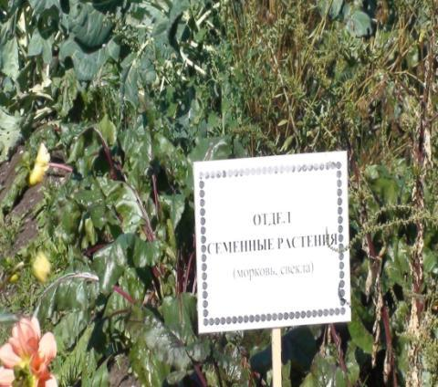
Urug ' o'simliklari bo'limi
Ikki yillik sabzavot ekinlari yetishtirildi: sabzi va ko'k, urug'larni olish uchun.

Slide 8
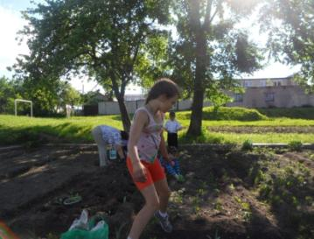
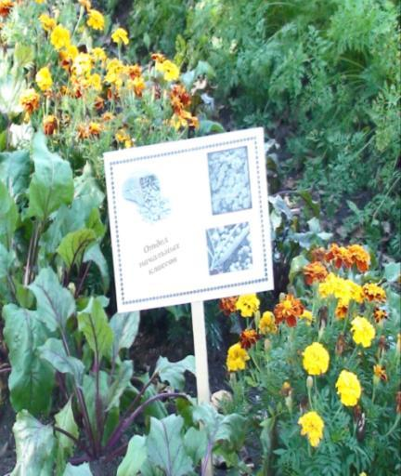
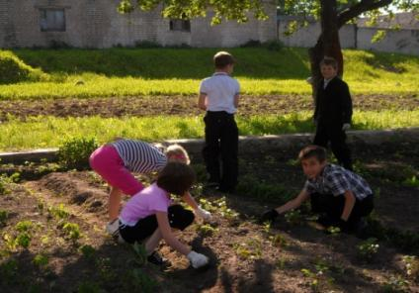
Boshlang'ich sinf bo'limi
Sinfda ishlash vaqtida boshlang'ich sinf o'quvchilari qishloq xo'jaligi mehnatining asosiy turlari bilan tanishadilar, inventarizatsiyadan foydalanishni o'rganadilar, o'simliklar etishtiradilar.

Slide 9
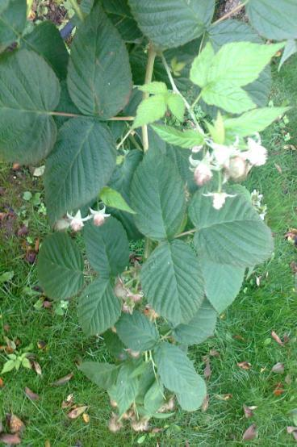
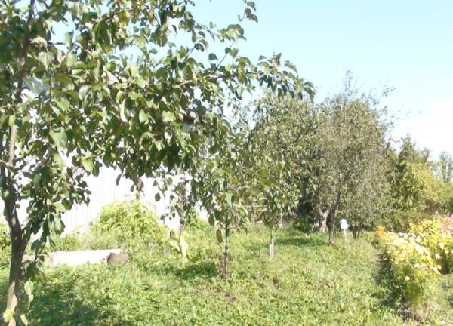
Meva va berry bo'limi

Slide 10
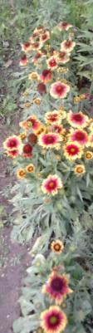
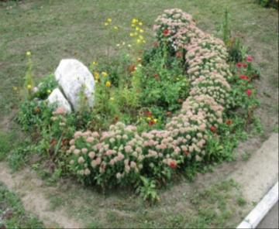
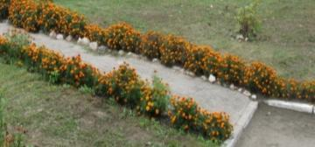
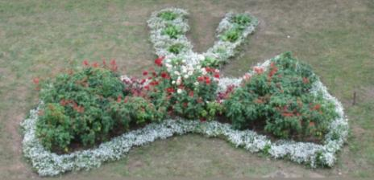
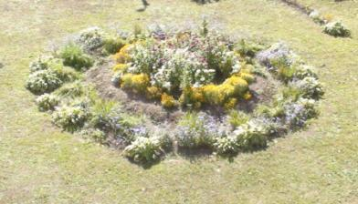
Gul va bezak bo'limi
Рабатка
Aralash
Belarus
Gul gullari

Slide 11
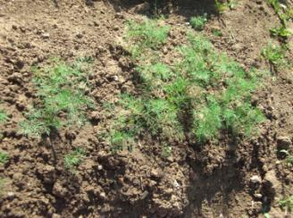
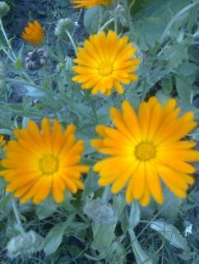
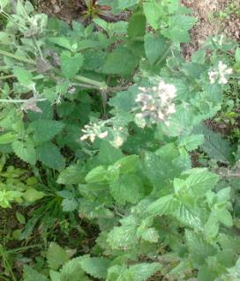
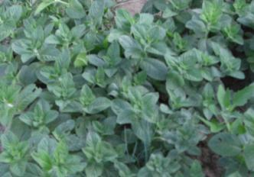
Dorivor o'simliklar
Tibbiyotda ko'plab dorivor o'simliklar ishlatiladi. Ularning ba'zilari bizning shou o'sadi . Ular bir qator funktsiyalarni bajaradilar: terapevtik, estetik va kognitiv.
kashnich
Kalendula
Limon Melissa
Yalpiz

Slide 12
Bog’da quyidagilar tashkil etiladi: - mehnat amaliyoti;
- maktab hovlisining hududini axlatdan, qordan tozalash. Har yili maktab hovlisi va maktab atrofidagi hududlar ennobled.
Bu ish nafaqat bizning o'quvchilarimiz kuchlari, balki o'qituvchilar, texnik xodimlar tomonidan ham amalga oshiriladi.

Slide 13
O'quv-tajriba uchastkasida ishlar bahor-kuz davri mobaynida olib boriladi, unda 5-10 sinf o'quvchilari quyidagi ishlarni bajaradilar:

Slide 14
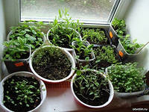
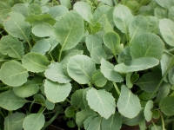
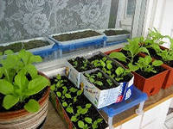
Sabzavot va gul ekinlarining ko'chatlarini etishtirish
Ko'chatlar yetishtirildi :
Hammayoqni-900 ta.;
Bodring-400 ehtiyot qismlar.;
Gul ekinlari-1500 dona.

Slide 15

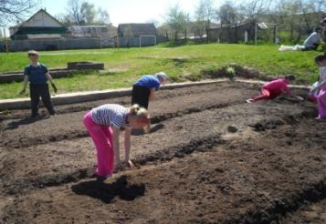
Ekish va ekish uchun tuproqni tayyorlash
Tajriba uchastkasi maydoni
o, 3 gektar bo'lib, quyidagicha taqsimlanadi:
Gul va bezak bo'limi – 0,15 ga;
Sabzavot ekinlari-0,10 ga;
Dorivor o'simliklar-0,005 ga ;
Meva va berry ekinlari-0,02 gektar.
Boshlang'ich sinf bo'limi-0,01 ga
Biologiya va urug'lik o'simliklar bo'limi
–0,01 ga
Himoyalangan tuproq-0,005 gektar

Slide 16
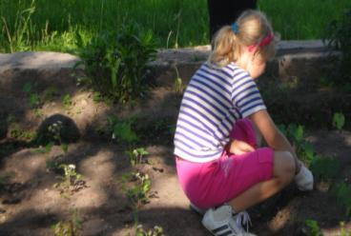
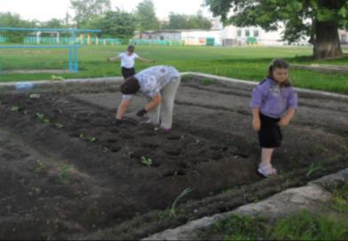
Sabzavot va gul ekinlarini ekish va ekish
Quyidagi madaniyatlar ekildi:
Gul va bezak: Salvia, zinnia, Petunia, Tagetes, Astra, ageratum, ipome, Lavatera, alissium, esholtsia, gaylardia.
Sabzavot: kartoshka, sabzi, lavlagi, karam, bodring, qalampir, pomidor, qovoq, no'xat, loviya, loviya, piyoz, petrushka, ukrop.

Slide 17

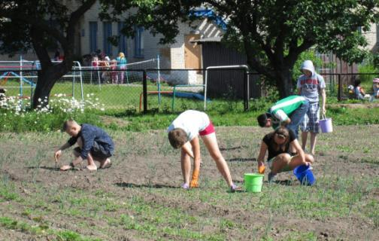
O'simliklarni parvarish qilish
sug'orish;
otish;
oziqlantirish;
Yashash joyi

Slide 18
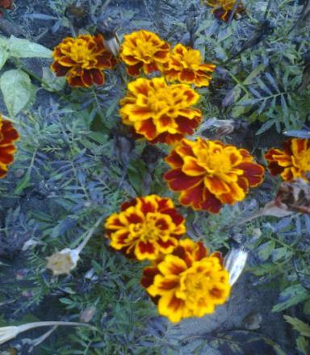
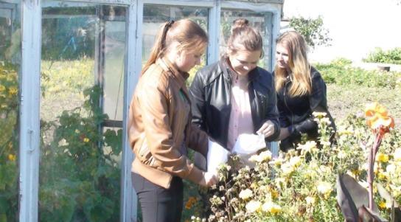
Gul ekinlarining urug'larini yig'ish
Kelgusi yil uchun o'quv-tajriba uchastkasi uchun gul o'simliklarining urug'lari mustaqil ravishda tayyorlanadiva biz yaxshilik uchun foydalanamiz-hududning qurilmalari.

Slide 19
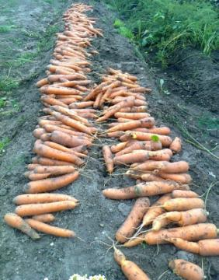
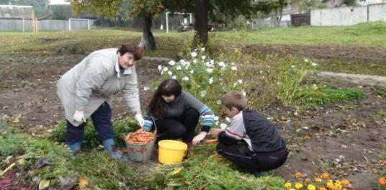
Hosil
Tajriba uchastkasi maktablar ekologik toza mahsulotlar ishlab chiqarishga qaratilgan va maktab oshxonasi uchun vitamin sabzavotlarining manbai hisoblanadi. Sabzi 77 kg ni tashkil qiladi.

Slide 20
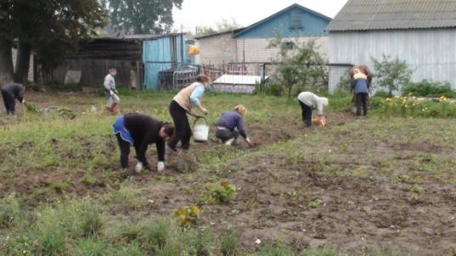
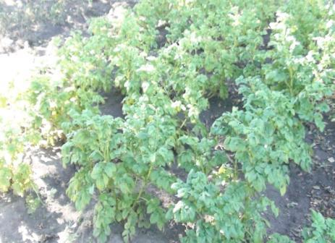
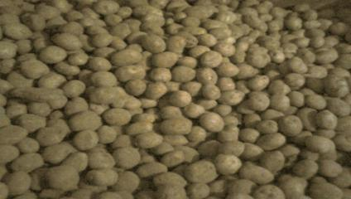
Kartoshkani tozalash
Заготовлено 500 кг

Slide 21
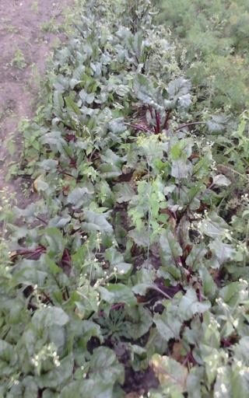
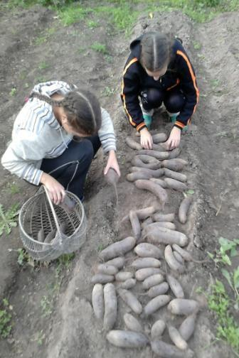
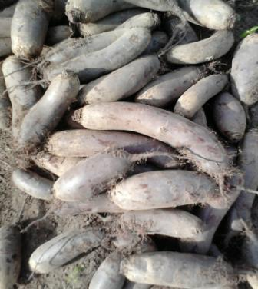
Lavlagi ovqat xonasi
Собрано 100 кг

Slide 22
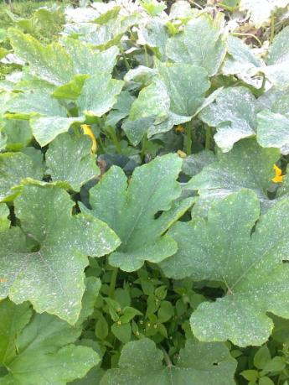
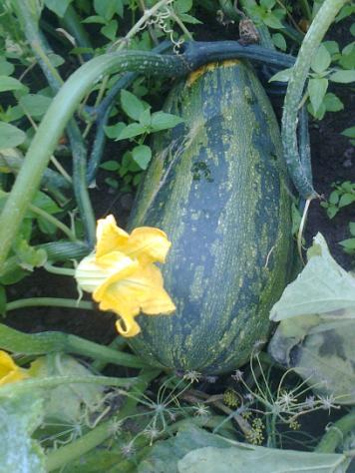
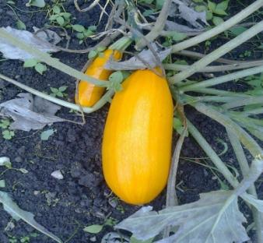
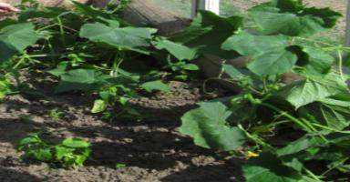
Кабачки
Собрано 50 кг
Bodring 60 kg ni tashkil etdi

Slide 23
O’quv tajriba va tadqiqot ishlari
Ikkita tajriba o'tkazdik:
"Kechki karam hosilida ildizdan tashqari o'g'itlashning ta'siri".
"Bodring mevasini ishlab chiqish va hosildorlikka ta'sir qilish»

Slide 24
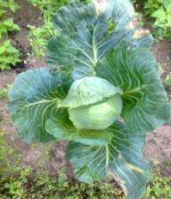
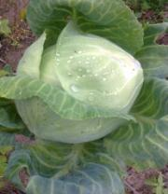
1 yillik tajriba
  Maqsad: ildizdan tashqari o'g'itlash karamning hosildorligiga qanday ta'sir qilishini kuzatish.
  Tajriba kursi: 10 litr suv uchun 150 g ammiak selitrasini oldi; ochiq erga ko'chat ekishdan 15 kun o'tgach, birinchi ildizdan tashqari o'g'it ishlab chiqarildi. 6 kunlik oraliq bilan 7 marta yoz davomida takrorlang.
  Natija: ildizdan tashqari o'g'it hosilni oshiradi, karam azotli o'g'itlarga yaxshi javob beradi.
Oziqlantirish bilan
O'g'itlash holda

Slide 25
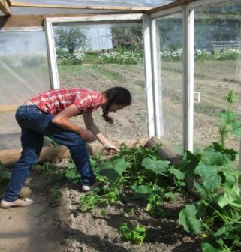
2 yillik tajriba
  Maqsad: tarelkaning qanday ta'sir qilishini kuzatish uchun bodring mevalarining rivojlanishi va rentabelligi.
  Tajriba kursi: "fontanel" ning asalarichilik sinfining yuqori qismini va sinuslarda 2-3 varaqdan past bo'lgan barcha narsalarni qisdi. Parthenocarpic (o'z-o'zini changlatadigan), "Bahor xushbo'y" navi, faqat bir juft bargni qoldirib, lateral kurtaklarni qisdi.
  Natija: qabul qilindikamroq bo'shliq, ko'proqhosil. Albatta kerakbuning uchun bodringni chimchilash,uchun: tashqi ko'rinishini majbur qilishayol gullarining ildizi.

Slide 26
E'tiboringiz uchun tashakkur!

